Slide 1
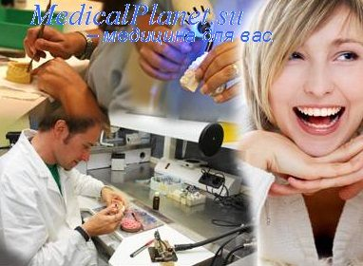
Принципы контроля качества стоматологических материалов.
Критерии качества стоматологических материалов. Системы международных и национальных стандартов.

Slide 2

О пригодности того или иного материала для замещения тканей зубов или элементов зубочелюстной системы можно судить только по отдаленным результатам многочисленных клинических наблюдений.
Поэтому чтобы судить о качестве и надежности стоматологического материала необходимы долгие годы наблюдений.

Slide 3
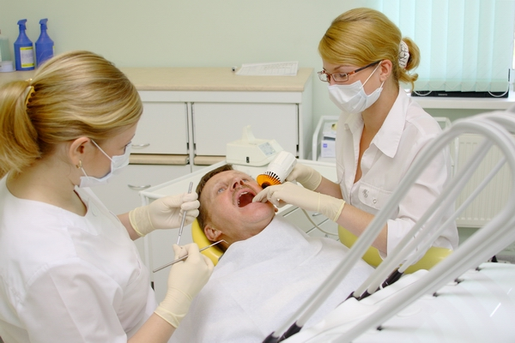
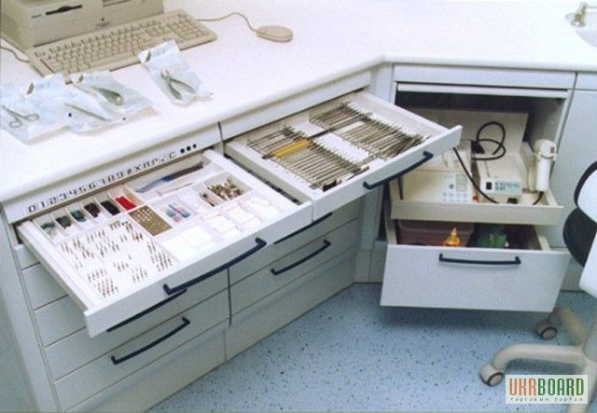
В настоящем времени сложилась система доклинической оценки качества материалов, позволяющая установить возможность их применения в стоматологии.
Эта система опирается на изучение свойств материалов определенного назначения, позволяющих в модельных лабораторных испытаниях предсказать поведение материала в реальных условиях клинической практики.

Slide 4
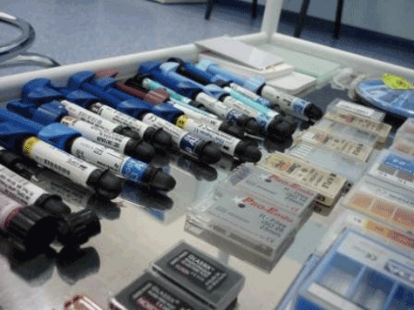
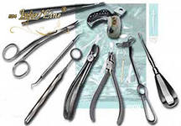
Контроль качества стоматологических материалов
Основные группы свойств материалов для доклинической оценки их качества:
Биологические:
- ПОКАЗАТЕЛИ БИОСОВМЕСТИМОСТИ,
- ГИГИЕНИЧЕСКИЕ СВОЙСТВА,
- ОРГАНОЛЕПТИЧЕСКИЕ.

Slide 5
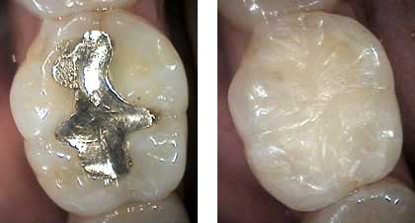
Любой стоматологический материал взаимодействует на местном и системном уровнях с организмом пациента.
Следовательно, стоматологический материал - не просто материал определенной химической природы.
К нему применимо понятие БИОЛОГИЧЕСКИЙ МАТЕРИАЛ ИЛИ БИОМАТЕРИАЛ.
Биоматериал -любой инородный материал, который помещается в ткани организма на любое время для того, чтобы устранить деформации или дефекты, заместить поврежденные или утраченные в результате травм или заболеваний натуральные ткани организма.

Slide 6
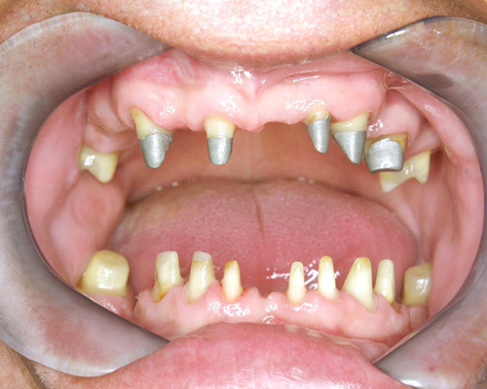
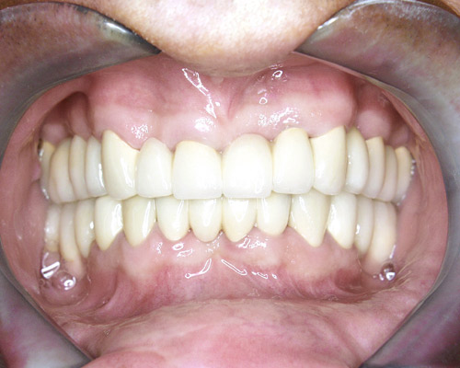
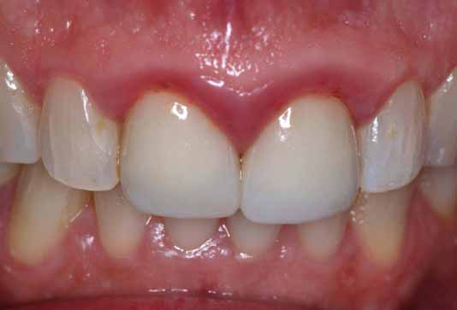
Биоматериал любого назначения должен обладать свойствами биосовместимости.
материал не оказывает вредного воздействия на окружающие ткани и не взаимодействует с ними.

Slide 7
Основные требования к биоинертному и биосовместимому материалам
биоинертный
Не повреждает пульпу и мягкие ткани полости рта
Не содержит веществ повреждающего действия
биосовместимый
Оказывает оздоравливающее и регенерирующее действие
Образует адгезивное соединение с твердыми тканями зуба
Не содержит сенсибилизирующих веществ вызывающих аллергическую реакцию
Не обладает канцерогенностью

Slide 8
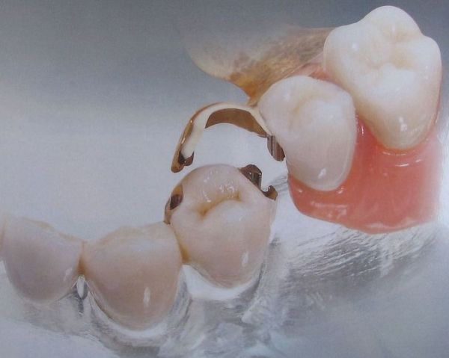
При оценке биосовместимости материалы различают по типам их воздействия на организм:
• общее - токсическое, аллергическое, психологическое;
• местное - механическое, токсическое местное, температурное (изменения в температурном восприятии).
Для того чтобы определить, является ли материал, предназначенный для применения в стоматологии, биосовместимым, до его клинического применения проводят испытания, которые позволяют оценить его биологическое действие согласно стандартам ГОСТ Р ИСО 10993.
Их называют испытаниями на соответствие материала нормам и требованиям биосовместимости или токсикологическими испытаниями

Slide 9
Категории стоматологических биоматериалов
Категории по продолжительности контакта материала с организмом
Категории по характеру контакта материала с организмом
а) однократно или многократно менее, 24 ч.
б) однократно или многократно, более 24ч, но менее 30сут
в) постоянный контакт, более 30 сут.
а) со слизистыми оболочками полости рта
б) с костной тканью, твердыми тканями зуба
в) с тканями переодонта, с кровью
г) с кожей
д) с пульпой зуба

Slide 10


Важным для безопасности применения материала в клинике являются токсикологические испытания, определяющие комплекс свойств материала, оценивающий его биосовместимость.
Определив, к какой категории относится стоматологический материал, предложенный для токсикологических испытаний, приступают непосредственно к составлению программы испытаний, включающей ряд методов или тестов, которые подразделяют на три основные группы или три уровня

Slide 11
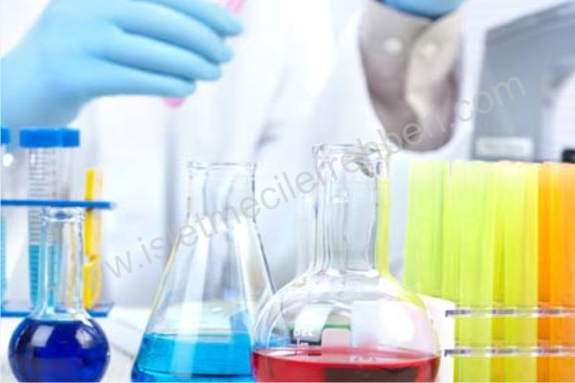
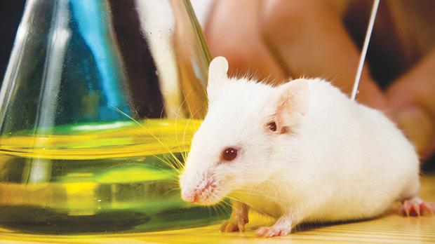
МЕТОДЫ ИСПЫТАНИЙ ДЛЯ БИОЛОГИЧЕСКОЙ ОЦЕНКИ СТОМАТОЛОГИЧЕСКИХ МАТЕРИАЛОВ
I уровень
Начальные экспресс тесты
II уровень Экспериментальные тесты на животных
III уровень
Доклинические тесты, назначения (на животных)
О уровень
Санитарно –химические тесты

Slide 12
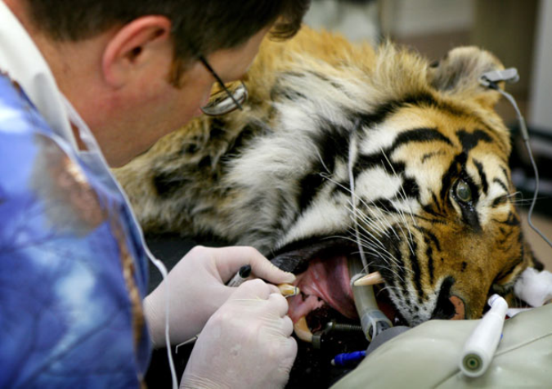
Токсикологические испытания на экспериментальных животных длительны и дорогостоящие.
Поэтому для предварительной оценки часто применяют «0» уровень - это санитарно-химические испытания
Этот уровень актуален для содержания в стоматологических материалах химических веществ, для которых известны предельно допустимые концентрации при контакте с организмом.

Slide 13

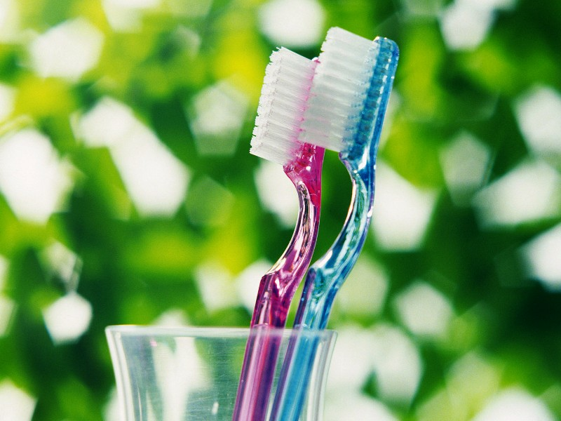
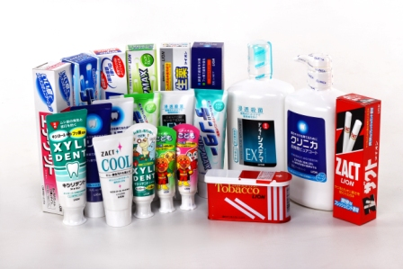
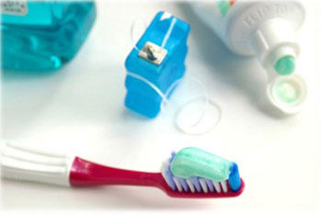
Гигиенические свойства - способность стоматологических материалов очищаться обычными средствами гигиенической чистки зубов и не изменять своих свойств под действием различных средств гигиены.

Slide 14

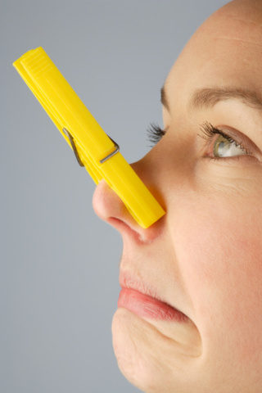
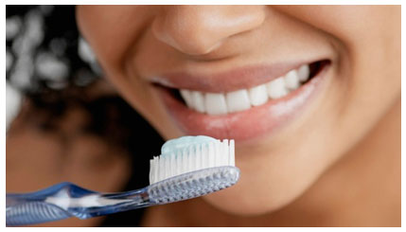
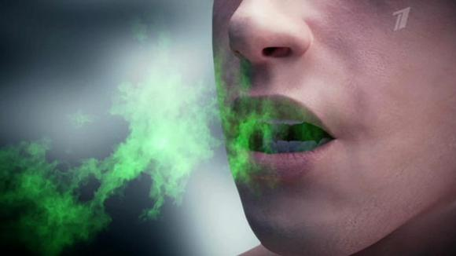
К биологическим требованиям примыкают органолептические - восстановительный материал не должен обладать неприятным вкусом и запахом.

Slide 15
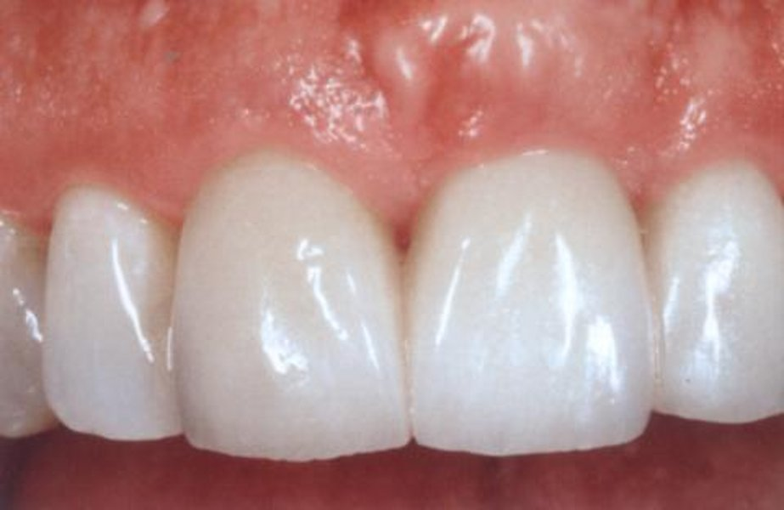

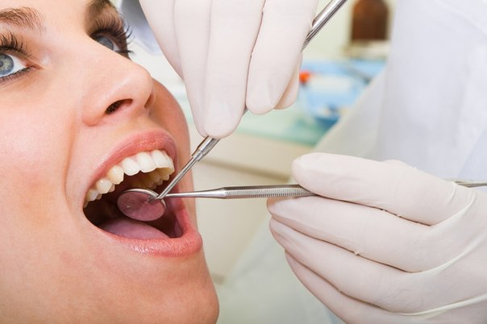
Технические:
- физико-химические и физико-механические свойства;
- эстетические:
цвет и цветостойкость,
полупрозрачность,
гладкость поверхности,
флуоресценция.

Slide 16
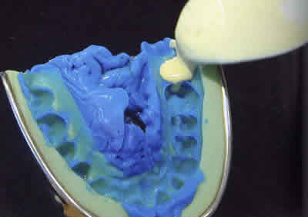
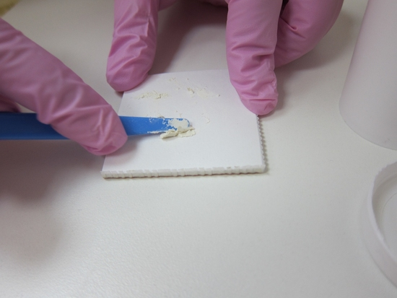
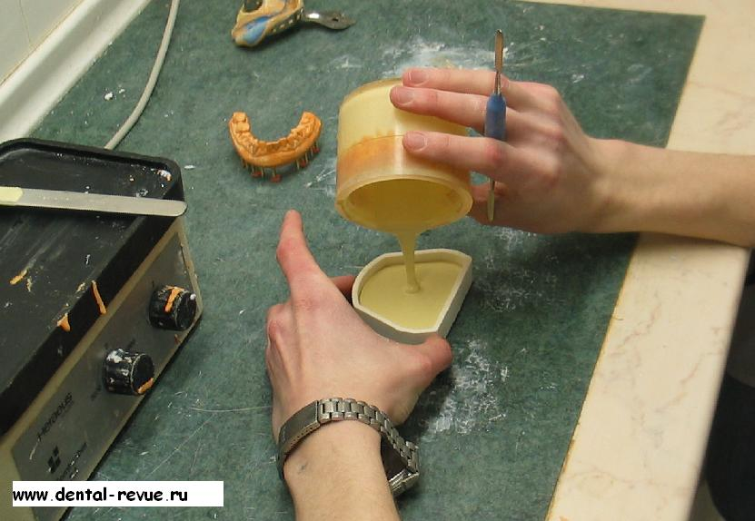
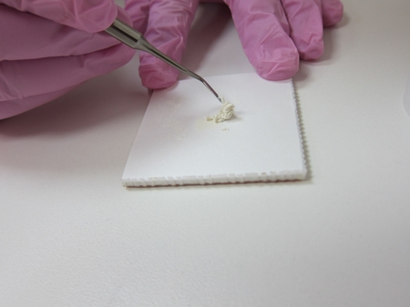
технологические:
время смешивания компонентов,
время твердения,
консистенция и текучесть

Slide 17
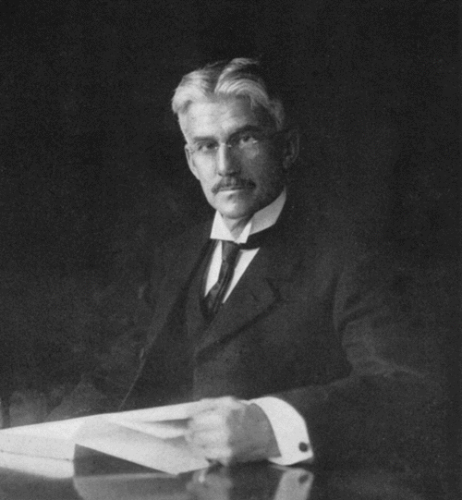
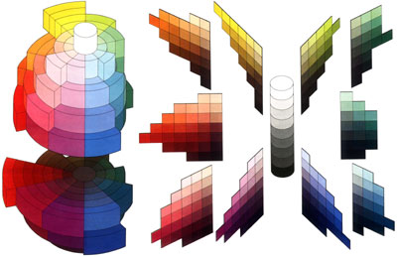
Для объективной оценки света, а также других эстетических характеристик восстановительных материалов используют стандартные условия с помощью спектрофотометров и колориметров.
Предложено несколько систем измерения для применения в восстановительной стоматологии, например, цветовая система Манселла, которая включает в себя 3 координаты:

Slide 18
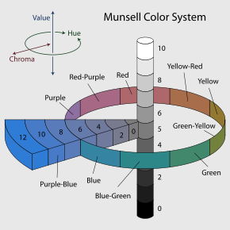
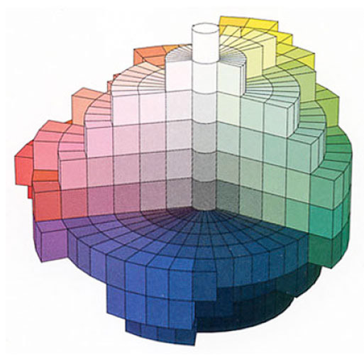
- светлота - характеризует свет как светлый или темный, если показатель низкий, цвет восстанавливаемого зуба кажется серым и неживым;
- насыщенность - мера интенсивности цвета (более светлые тона или более темные одного цвета).
- цвет, основная характеристика, определяющая наблюдаемый цвет предмета, связанный со спектром света, отраженного предмета;

Slide 19
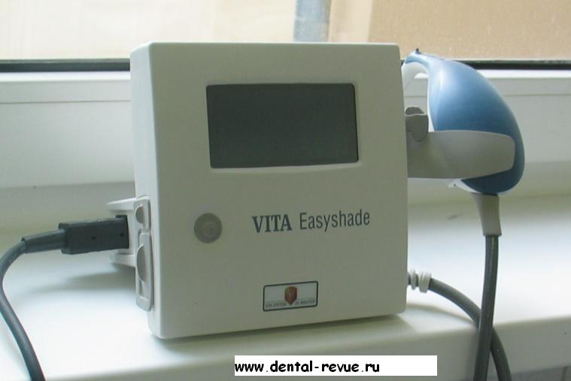
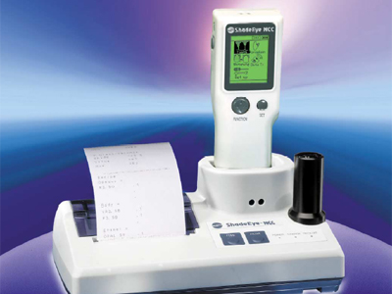
Международная система СIE L*a*b* для аппаратурного измерения цвета, где
L* - определяет степень белизны от черного (0) до белого (100);
a* - определяет зеленый и красный цвета;
b* - определяет синий и желтый цвета.
Образцы расцветок следует выполнять с учетом природы восстановительного материала, для которого они предназначены.

Slide 20
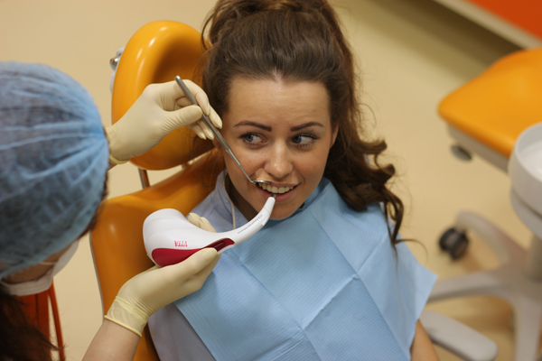
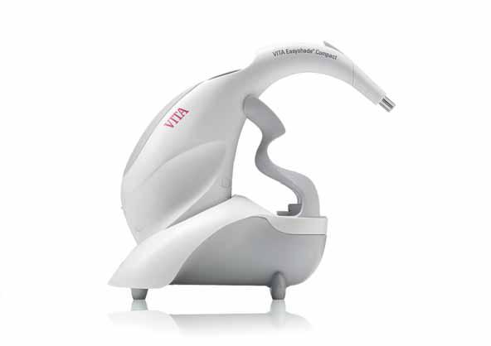
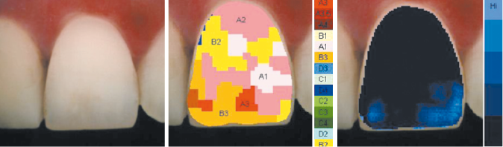
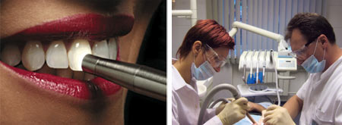
Цветовая система Х, У, Z и СIE L*a*b* основаны на спектральных характеристиках величины коэффициента отражения на определенной длине волны, но они громоздки и не удобны для практического использования в оценке света стоматологических материалов.
В стоматологической практике используется аппаратный метод определения цвета зубной ткани

Slide 21
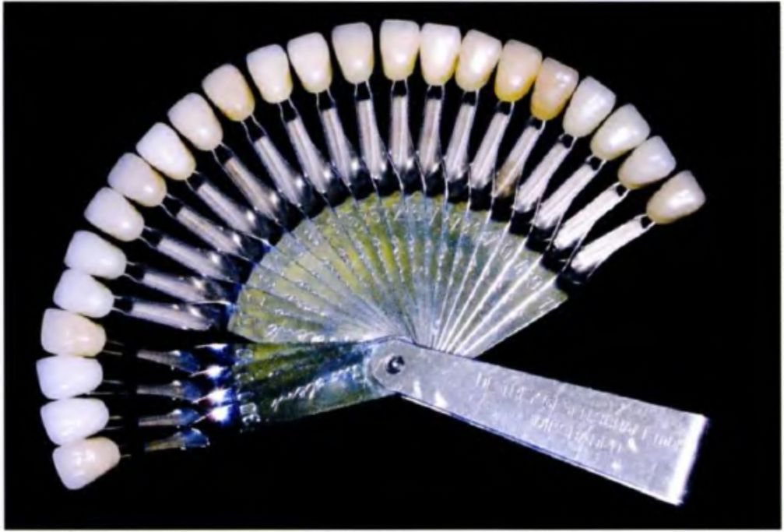
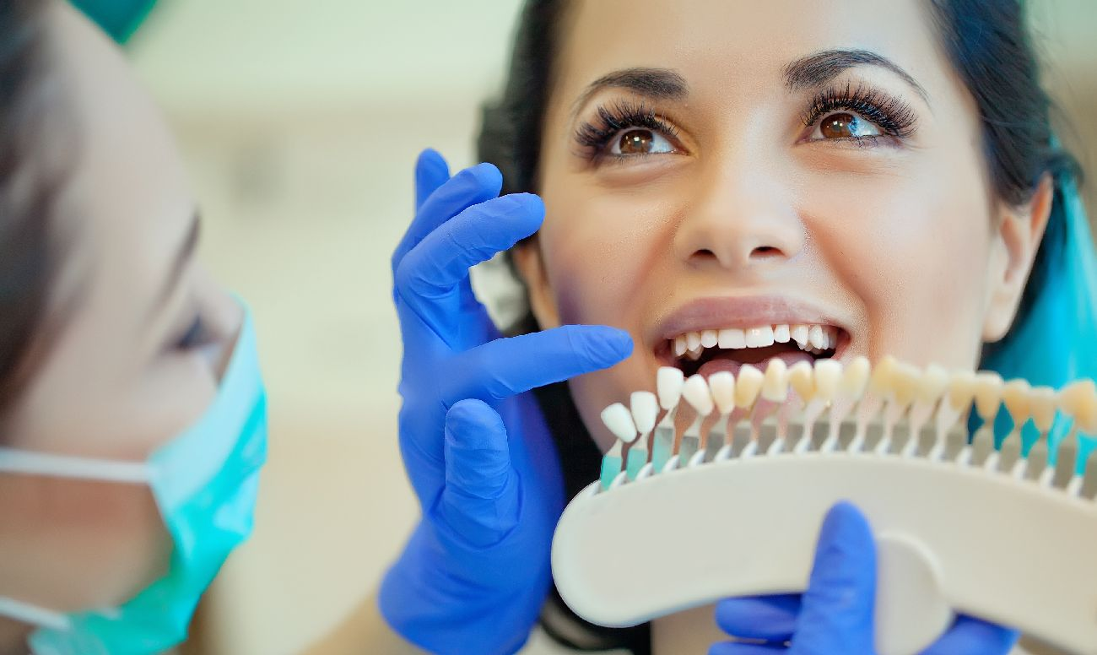
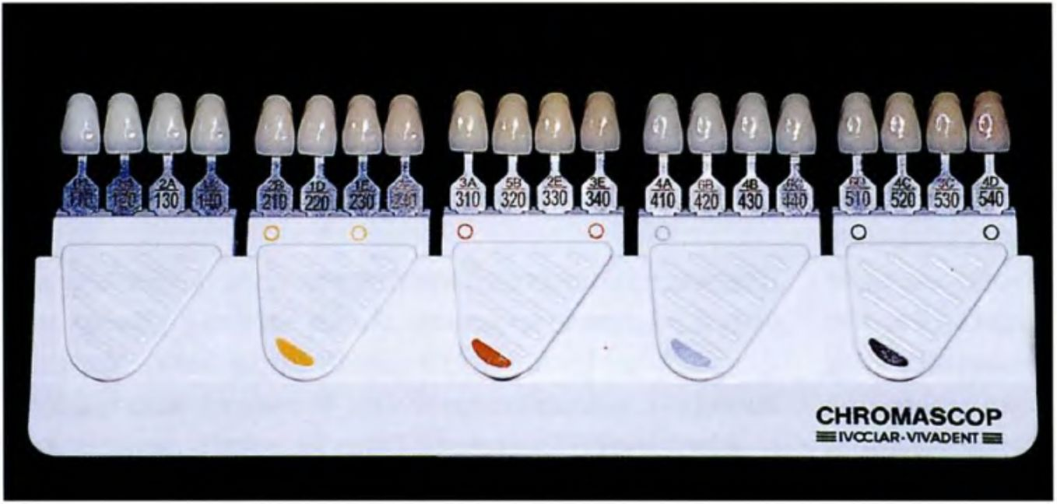
В практике для определения цвета зубов и подбора восстановительного материала применяют стандартные шкалы цветов.
Эта шкала расцветок должна охватывать все возможные оттенки натуральных зубов.

Slide 22
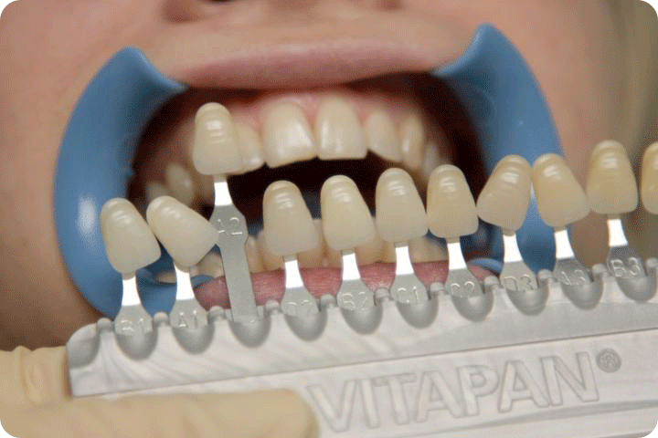
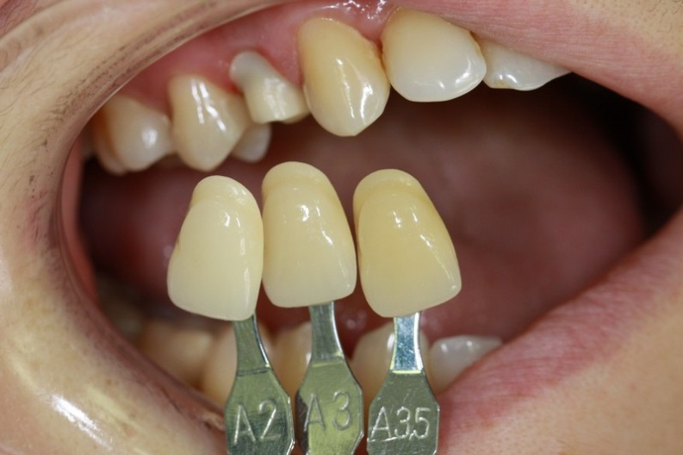
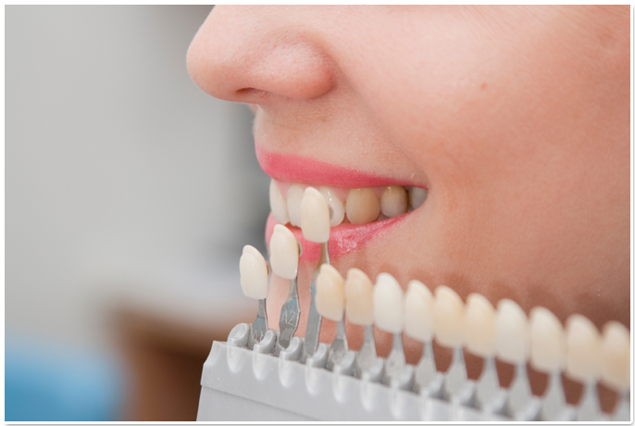
Наибольшую популярность приобрела шкала расцветки фирмы «VITA»,

Slide 23
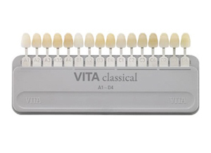

в которой буквой
А обозначены красно-оранжевые оттенки,
В - желтоватые,
С - сероватые - зеленые,
Д - коричневатые.
Цифрами обозначают степень светлости и насыщенности данного цвета
(например, цвет А1 менее насыщен, и более светлый, чем А3,5).

Slide 24


Технические свойства материалов определяют в лабораториях на стандартных образцах.
Выбор показателей качества зависит от его назначения и химической природы (эстетические качества амальгамы определять бессмысленно и т.п.).
В России существует порядок разработки стоматологических материалов до получения разрешения на их применение в клинической практике (ГОСТ Р 15013-94).
ГОСТ (Государственный стандарт)

Slide 25
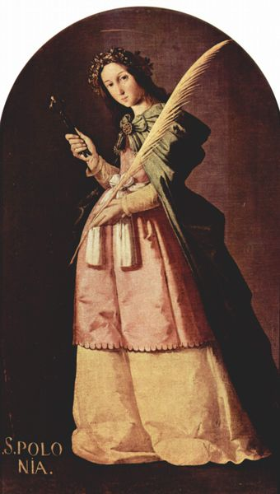


В настоящее время Международная федерация стоматологов (Federation Dentaire Internationale FDI, созданная в Париже в 1900 г.)
и Международная организация по стандартизации (International Organization for Standardization ISO) работают над созданием новых и совершенствованием существующих стандартов стоматологических материалов.
Св. Апполония покровительница стоматологии

Slide 26

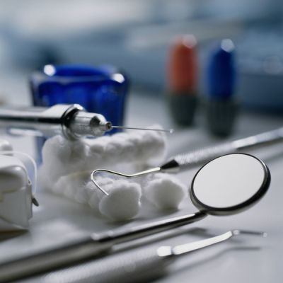
Стандартами стоматологических материалов в ISO (ИСО) занимается технический комитет ТК 106 (год образования 1963-й). В него входят национальные комитеты по стандартизации стоматологических материалов из более 80 стран

Slide 27
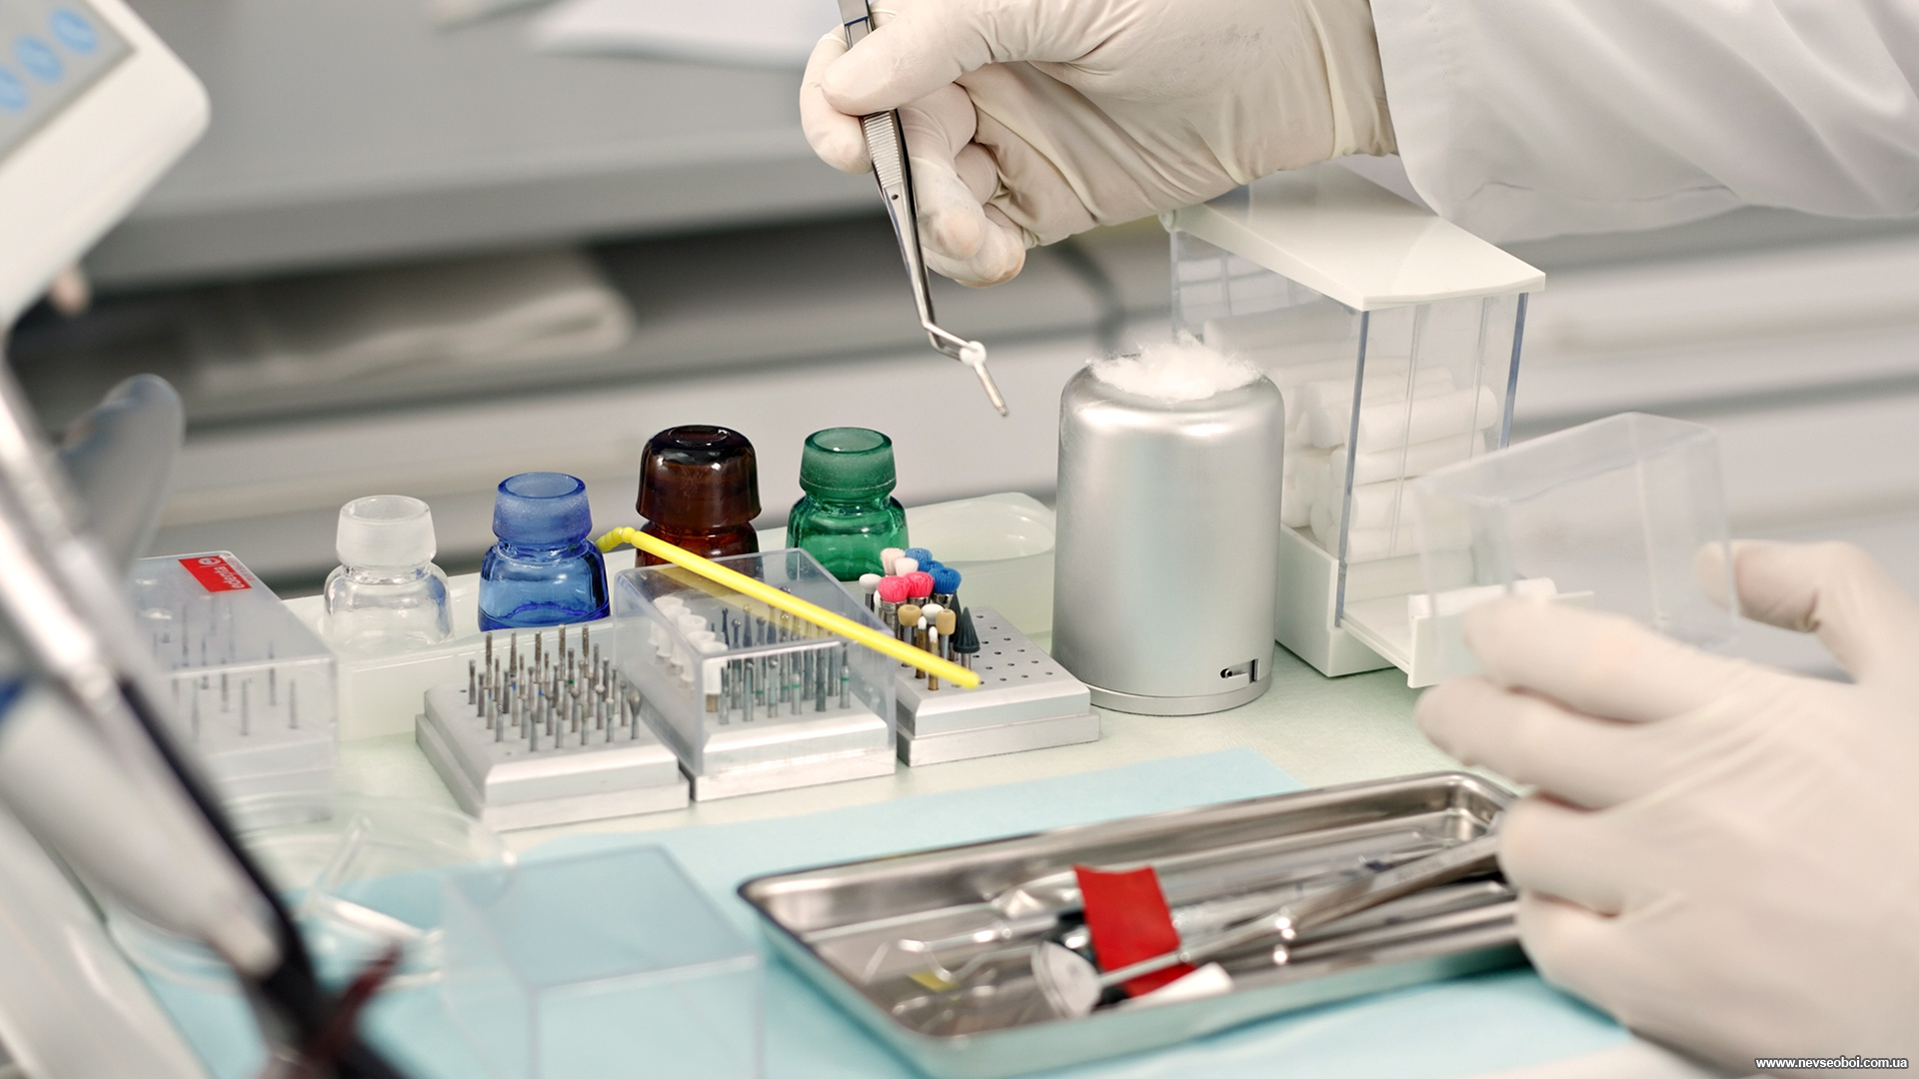

Структура стандарта (ГОСТ Р):
I. Область применения стандарта.
II. Термины и определения.
III. Классификация.
IV. Требования (нормы) показателей свойств.
V. Методы испытаний.
VI. Требования к упаковке и инструкции.
Эти нормы (как и методики их определения) являются основным содержанием стандартов стоматологических материалов.
Любой вновь разработанный материал обязательно проходит испытания на соответствующие требования согласно классификации стоматологических материалов.

Slide 28
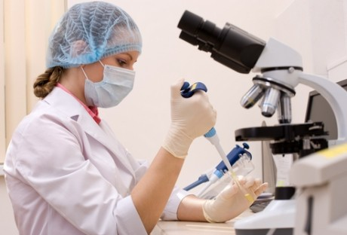
Членом ИСО является и Россия, представленная техническим комитетом по стандартизации стоматологических аппаратов, приборов и материалов ТК 279 (Зубоврачебное дело).
Работа по стандартизации в рамках Международной организации ИСО включает определение требований и норм показателей свойств каждого класса материалов стоматологического назначения, стандартизацию терминологии и методов испытаний.

Slide 29


Стоматолог, который работает с материалами, отвечающими требованиям стандартов, может быть спокоен, что применяемый материал не даст существенных отрицательных результатов в процессе его клинического применения.

Slide 30
Международные и национальные организации по стандартизации стоматологических материалов
Международная организация по стандартизации, ISO
Международная федерация стоматологов, FDI
ТК 106
(год образования 1963)
Россия - ТК 279, 1980
США - АDА, 1966
Австралия - 1973
Скандинавские страны - 1973
Европейский комитет нормализации, 1995

Slide 31
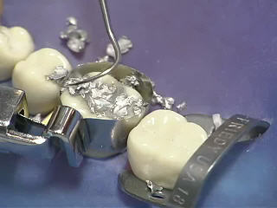
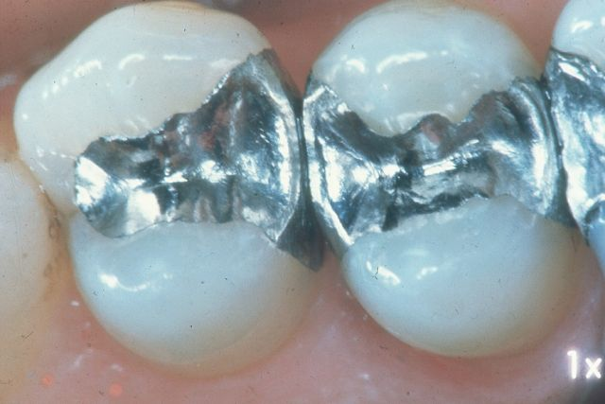
Стандартизации стоматологических материалов уделяется много внимания в других странах.
Разработкой стандартов стоматологических материалов в США начали заниматься с 1926 г. после создания первого стандарта для стоматологической амальгамы.

Slide 32
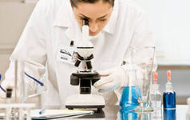
В настоящее время большинство материалов, применяемых в стоматологии охватывают стандарты АДА (ADA - Американская стоматологическая ассоциация)
В Австралии в 1936 г. была образована Австралийская лаборатория по стандартизации стоматологических материалов.
В Канаде, Японии, Франции, Греции, Германии, Венгрии, Израиле, Польше и Южной Африке также созданы службы по стандартизации стоматологических изделий.

Slide 33
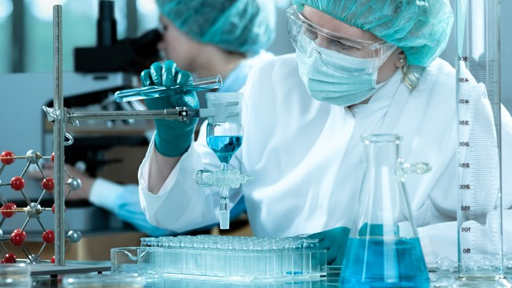
1969 г. объединенными усилиями скандинавских стран (Дания, Финляндия, Исландия, Норвегия и Швеция) был организован Скандинавский институт стоматологических материалов (NIOM).
В нем проводились испытания, сертификация и исследования материалов и оборудования, применяемых в клинической практике этих стран.

Slide 34


В 1937 г. институт стал активно участвовать в стандартизации.
Для разработки общеевропейских стандартов была организована рабочая группа 55 при Европейском комитете нормализации (CEN).

Slide 35



Все медицинские изделия, продаваемые на рынке стран Европейского союза, должны иметь документ соответствия европейским стандартам.
Для определенных изделий некоторые страны вырабатывают собственные внутренние стандарты. Например, в Швеции запрещено применять в качестве литейных стоматологических сплавов сплавы с никелем из-за проблем с его биосовместимостью, в то время как в США нет таких ограничений.
Европейский стандарт качества RAL
"Европейский стандарт"
Сертификат соответствия ГОСТ

Slide 36


Окончательным критерием качества стоматологического материала является его поведение в условиях полости рта пациента.
Это может оценить только клиницист на основании своих наблюдений, анализа успешных результатов и неудач.

Slide 37
Литература
Основная:
1. Базикян Э.А. Пропедевтическая стоматология. Учебник для медицинских вузов. - М.: Издательство «ГЭОТАР-Медиа», 2008. - С. 482-489, 518-527.
2. Попков В.А., Нестерова О.В., Решетняк В.Ю., Аверцева И.Н. Стоматологическое материаловедение. - М.: Издательство «Медиапресс-информ», 2006, - С.5-19.
3. Методические разработки кафедры пропедевтики стоматологических заболеваний
Дополнительная:
1. Поюровская И.Я. Стоматологическое материаловедение. Учебное пособие. - М.: Издательская группа «ГЭОТАР-Медиа», 2007. - С.5-10.
2. Вязьмитина А.В., Усевич Т.Л. Материаловедение в стоматологии. Учебное пособие. - Ростов-на-Дону, 2002. - С. 11-15.
3. Крег Р., Пауэрс Дж., Ватага Дж. Стоматологические материалы: свойства и применение. Перевод с английского Шульги О.А. - М.: Издательство «МЕДИ», 2005. - С.9-38.
4. Трезубов В.Н., Мишнев Л.М., Жулев Е.Н. Ортопедическая стоматология. Прикладное материаловедение. Учебник для медицинских вузов. - М.: МЕДИпресс-информ», 2008. - С.9-11.
5. Дмитриева Л.А. Современные пломбировочные материалы и лекарственные препараты в терапевтической стоматологии. - М.: Медицинское информационное агентство, 2011. - С.6-13.

